Slide 1
Тема: «Использование коррекционных технологий в практической работе»
Воспитатель: Л.В. Черкасова

Slide 2
Воспитательные технологии – совокупность форм, методов, способов, приёмов обучения и воспитательских средств, позволяющих достигать поставленные цели. Это один из способов воздействия на процессы развития, обучения и воспитания ребенка. В коррекционной работе технология используется, как инструмент профессиональной деятельности. Педагогические технологии содержат цели и задачи, а так же приёмы их реализации. У детей с ограниченными возможностями здоровья VIII вида выражена задержка в развитии высших психических функций и ограничены возможности развития произвольного внимания, восприятия, словесно-логического мышления, что существенно затрудняет познавательную активность воспитанников И это ставит перед воспитателем необходимость создания особых условий для обучения и воспитания.

Slide 3
В коррекционной работе чаще всего используются следующие технологии: - Объяснительно-иллюстративные; - Здоровьесберегающие; - Технология КТД; - Игровые; - Личностно-ориентированные; - Инновационные

Slide 4
Объяснительно-иллюстративная технология предусматривает использование педагогом изложения знаний в обработанном виде, когда дети могут воспринимать материал и воспроизводить его. т.е. воспитатель информирует о новых знаниях, объясняет материал, организует осмысление информации, обобщает и закрепляет знания, организует применение знаний и оценивает степень их усвоения. Воспитанник воспринимает материал и закрепляет его путём повторения, либо ответа на поставленные вопросы и применяет изученное в практических заданиях. Чаще всего используем для этого творческие часы. Воспитанники коррекционной школы-интернат имеют ряд отклонений поведенческого характера, которые проявляются неустойчивостью психики, повышенной возбудимостью, противоречивостью поведения, и т.д., поэтому задача воспитателя скорректировать эти недостатки в процессе организации работы. Исходя из этого можно отметить, что объяснительно-иллюстративные технологии имеют преимущество перед другими технологиями и чаще всего используются на занятиях.

Slide 5
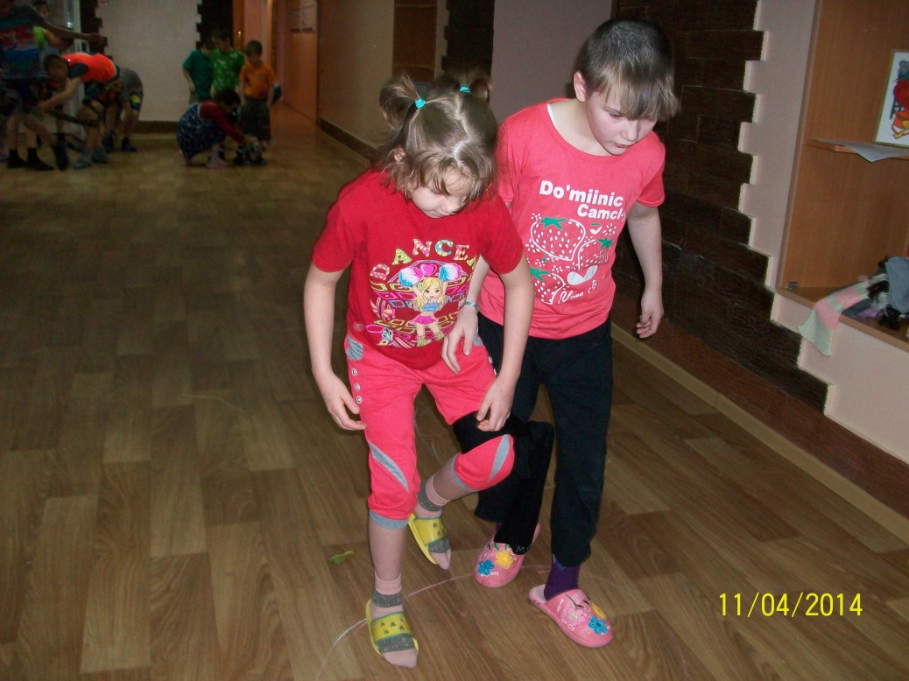
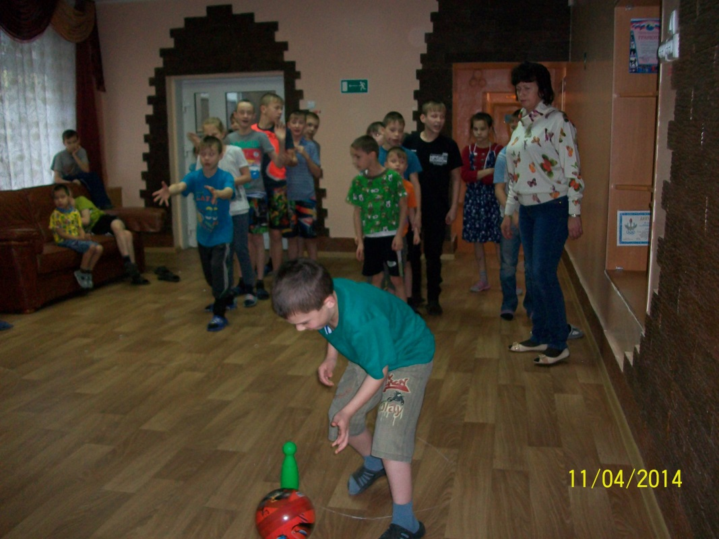
Здоровьесберегающие технологии применяются в школе не только воспитателями, но и другими специалистами, сюда можно отнести здоровьесберегающую работу логопеда, психолога, социального педагога, а так же мед. работников. Правильно организованный учебный процесс благоприятно влияет на развитие ученика, укрепление его здоровья. Соблюдение режимных моментов, использование утренней гимнастики, физкультминуток, уроки физкультуры, спортивных праздников, подвижных игр, пребывания детей на свежем воздухе и т.д. Все это способствует естественной потребности воспитанников в движении. Эта потребность может быть реализована ежедневной двигательной активностью детей не менее 2 часов.

Slide 6
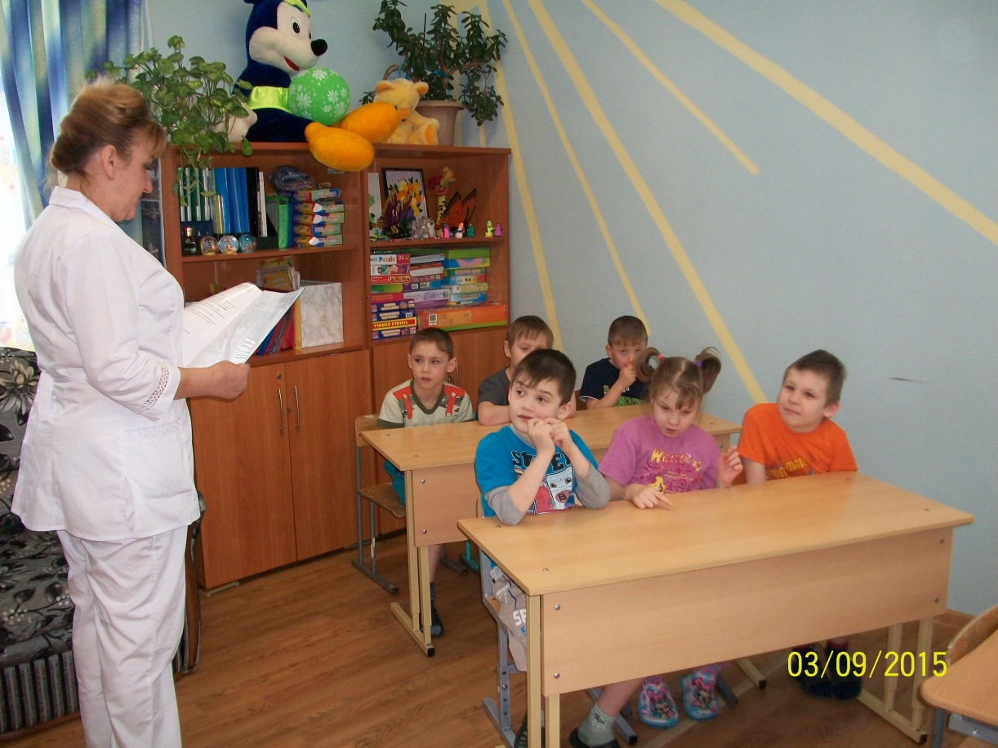
Правильное составление расписания учебного дня школьника предупреждает переутомление. Охрана здоровья ребенка предполагает не только создание необходимых гигиенических и психологических условий, а обязательную пропаганду здорового образа жизни. Необходимо научить воспитанника со школьных лет ответственно относиться к своему здоровью. Для этого используются такие мероприятия, беседы и викторины: «быть здоровым хорошо», беседы с элементами игры «привычки вредные и полезные для здоровья», спортивные часы «веселый мяч», «олимпийские игры», спортивные праздники «спорт-это сила и здоровье».

Slide 7
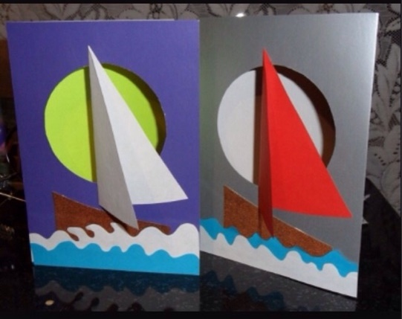
Технология КТД – это метод воспитания, основанный на позитивной деятельности, активности, коллективном авторстве и положительных эмоций. Это активность школьников деятельная, сопровождающаяся в той или иной мере чувством коллективного авторства. Виды коллективных дел: - трудовые КТД, - интеллектуальные КТД, - спортивные, - художественные, - экологические - «Трудовой десант», «Счастливый случай», «Веселая радуга», «Забота о природе и животном мире».

Slide 8
Преимуществом игровых технологий является: - активизация и интенсификация процесса обучения; - воссоздание межличностных отношений; - принятие коллективных решений в ситуациях, приближённых к реальным условиям; - разнообразие сочетаний приемов и методов обучения; - моделирование любого вида деятельности. Игра – это вид деятельности где в условиях ситуаций, направленных на воссоздание и усвоение общественного опыта, в котором складывается и совершенствуется управление поведением. В отечественной педагогике проблему игровой деятельности разрабатывали К.Д. Ушинский, П.П. Блонский, С.Л. Рубинштейн, Д.Б. Эльконин. Проблему игровой деятельности разработал автор технологии знаково-контекстного обучения в профессиональной педагогике доктор психологических наук, профессор А.А.Вербицкий.

Slide 9
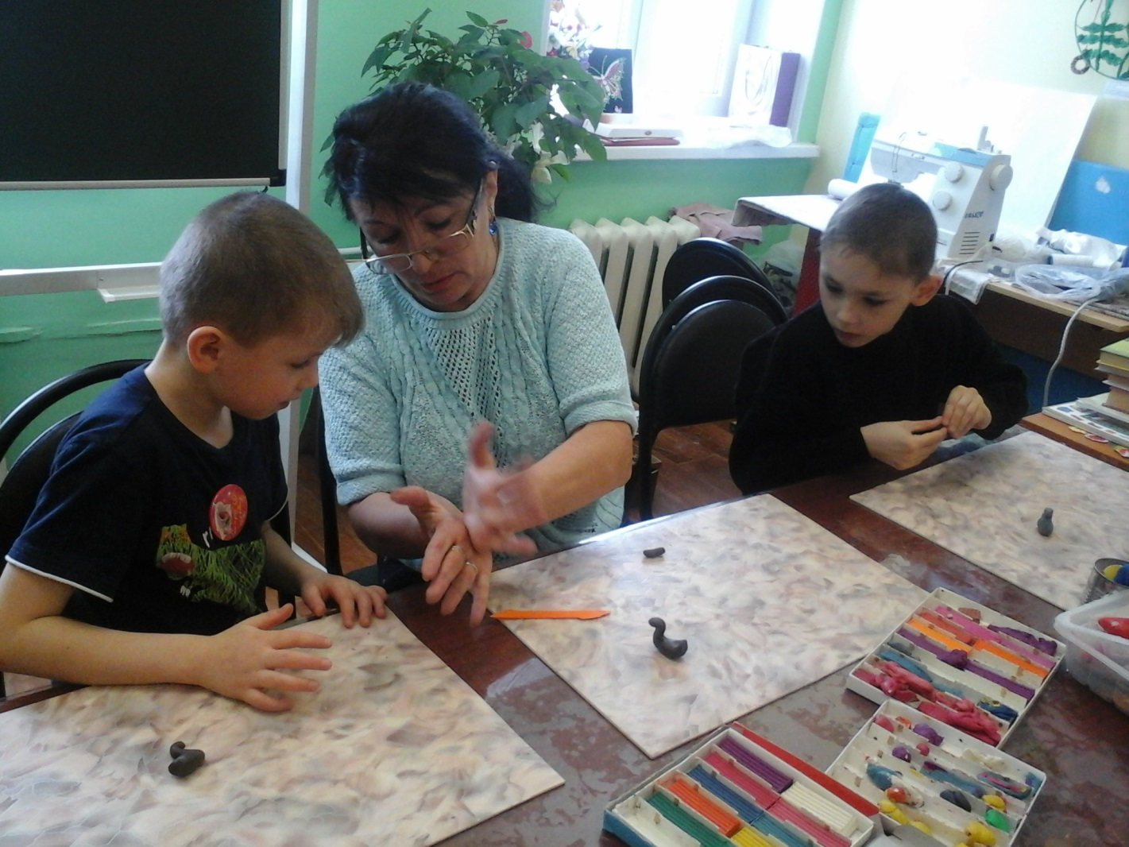
Личностно-ориентированные технологии. Эти технологии позволяют приспособить учебный процесс к индивидуальным особенностям школьников. В каждом воспитаннике имеется определённый потенциал. Степень его реализации зависит от педагога, поэтому в рамках коррекционного обучения применяется индивидуальная работа.

Slide 10
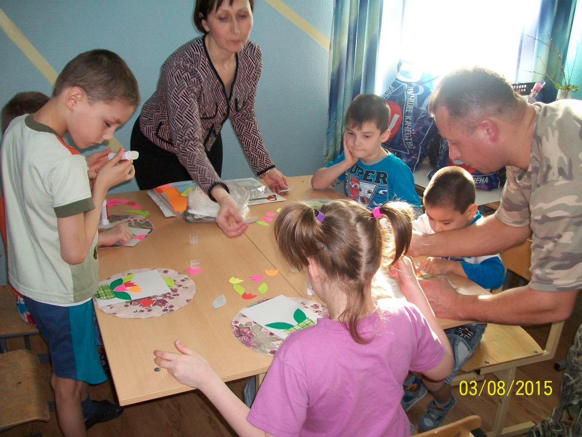
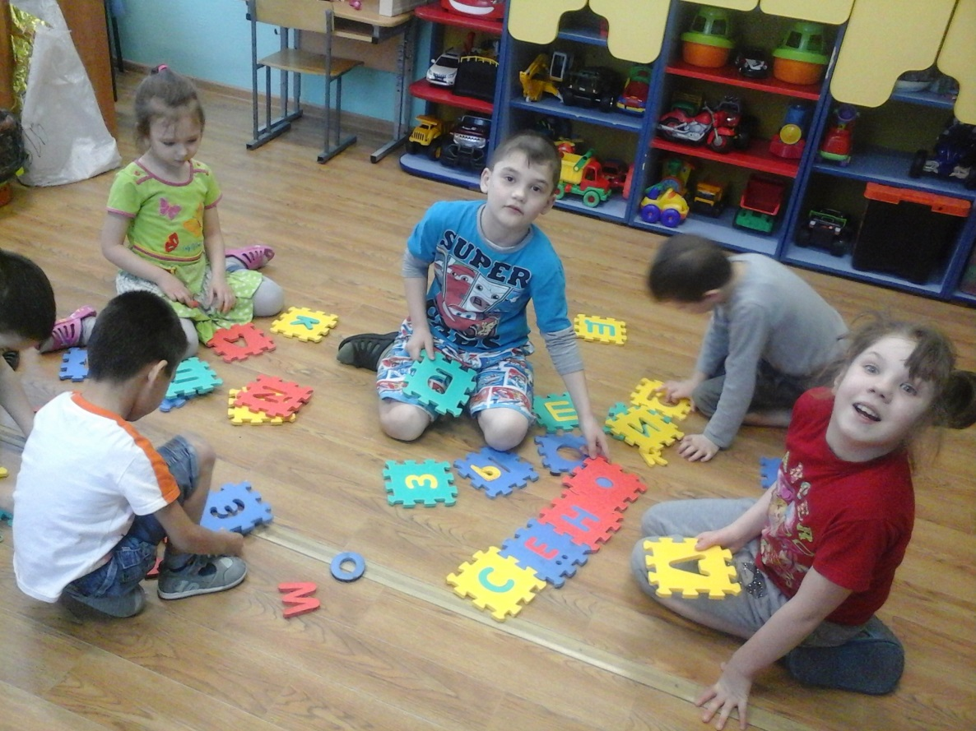

Slide 11
Инновационные технологии. Внедрение любой инновации покажется для детей привлекательной, если педагоги сами готовы профессионально овладеть новыми способами для себя. В учебно-воспитательном процессе педагоги используют мультимедийные презентации, аудиовизуальные технологии, компьютерные игры. Какие бы технологии мы не использовали в своей деятельности, приоритетным всегда должно быть взаимопонимание взрослого и ребёнка, необходимо научиться слышать и понимать, что говорит ребёнок, что он хочет донести взрослому, какой радостью или печалью хочет поделиться, какие страхи и опасения вызывают у него беспокойства. Не придирайтесь и не ворчите на детей, он, как и вы, учится на собственном опыте. А вы как маяк должны освещать и направлять его по дороге жизни.

